Slide 1
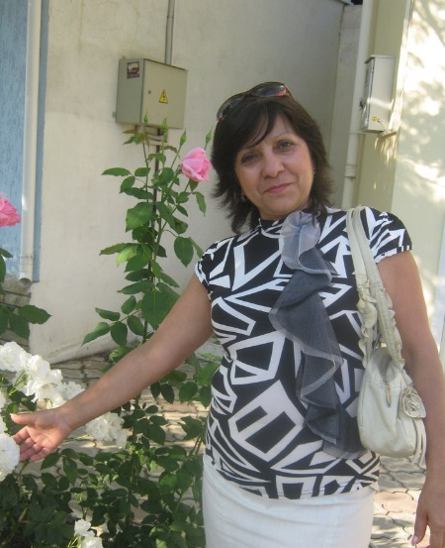
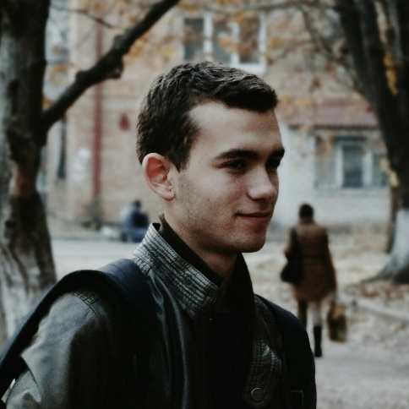
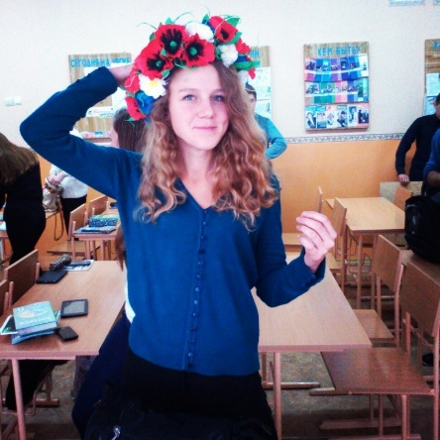
Тема «Цена солдатского подвига. К 70-летию окончания ІІ Мировой войны»
Руководитель : Ширинян Джульетта Борисовна
Участники: 1. Фуртаева Ксения
2. Нагуманов Андрей
3. Назаренко Юлия
4. Джрагацпанян Валерия
Контактный телефон: 72 31 70; 067 66 34 850. Электронный адрес: dshirinyan@bk.ru

Slide 2
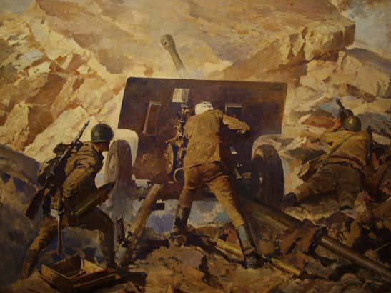
Значение проекта. Историческая победа Красной Армии в битве за Днепр и Киев имела огромное военно-стратегическое значение. В результате успешного форсирования Днепра и освобождения Киева был образован стратегический плацдарм, обеспечивший освобождение всей Украины и открывший путь советским войскам на Карпаты, в порабощенные фашизмом страны Европы. Битва за Днепр и освобождение Киева продемонстрировала перед всем миром рост и укрепление морального духа Советской Армии. История не знала такого примера, когда героизм народа и армии в годы тяжелых испытаний был бы столь массовым.
План:
1. Ход боевых действий в битве за Днепр.
2. Мужество и героизм воинов,
проявленные при форсировании Днепра.

Slide 3
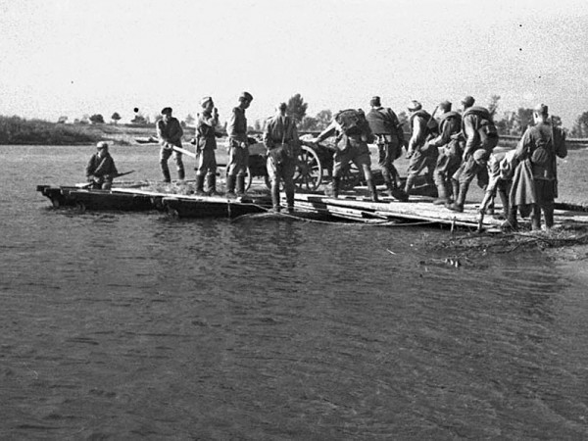
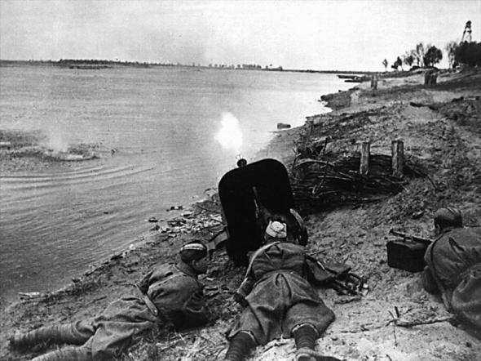
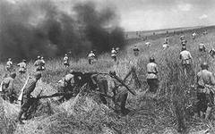
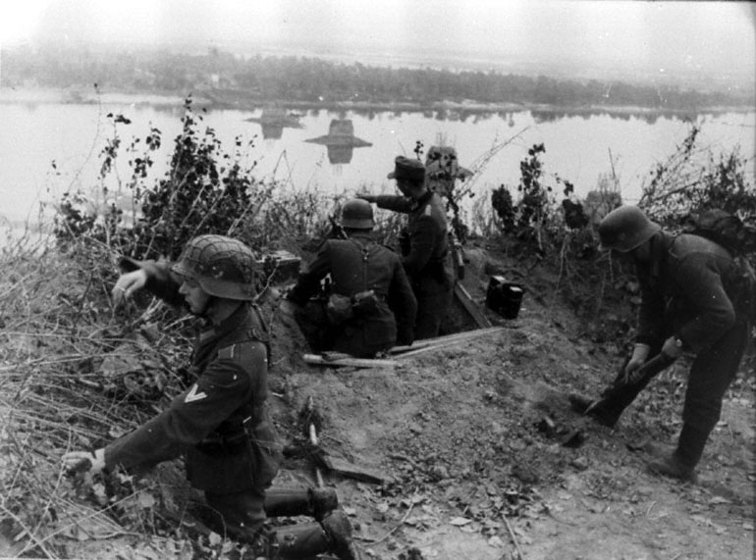
Форсирование Днепра 70 лет назад было одним из самых кровавых сражений Великой отечественной войны. дополнить 26 августа 1943 года началась кровавая Битва за Днепр, которая закончилась 23 декабря того же года.

Slide 4
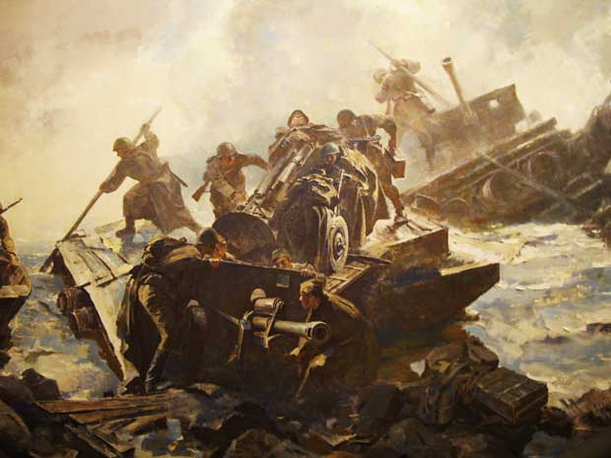
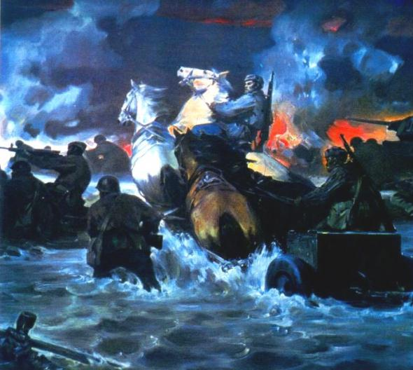
Битва за Днепр — ряд взаимосвязанных стратегических операций Великой Отечественной войны, проведённых во второй половине 1943 года на берегах Днепра. С обеих сторон в битве приняло участие до 4 млн человек, а её фронт растянулся на 1400 километров.

Slide 5
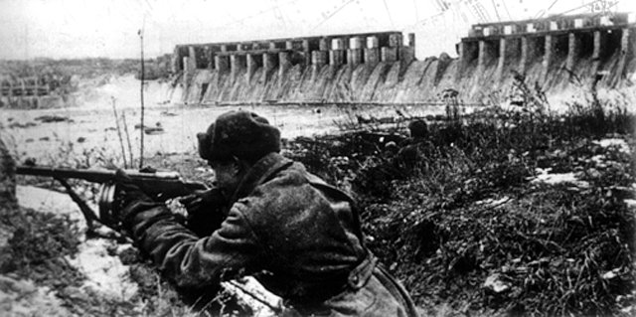
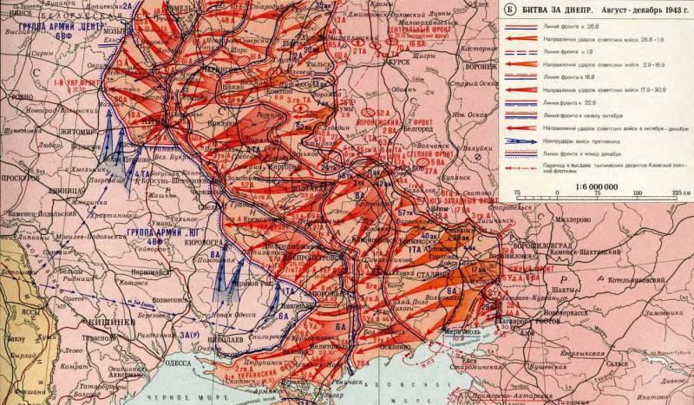
После поражения под Курском германское командование разработало план обороны «Вотан». Он предусматривал создание от Балтийского до Черного моря хорошо укрепленного Восточного вала, который проходил по линии Нарва — Псков — Гомель и далее по Днепру. Этот рубеж должен был, по замыслу германского руководства, остановить продвижение советских войск на запад.../////

Slide 6
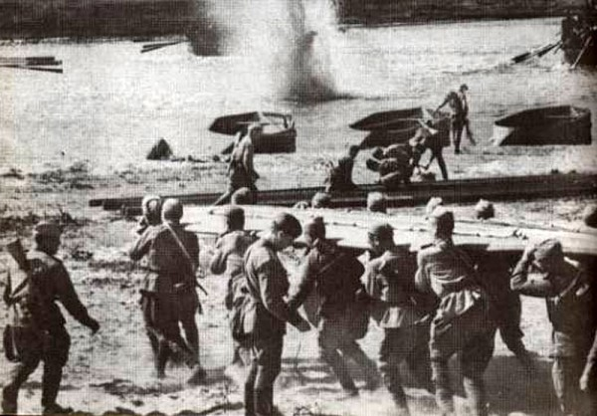
На одном из совещаний в Берлине в августе 1943 г. Гитлер заявил: "Скорее Днепр потечет обратно, нежели русские преодолеют его".
Маршал Г.К. Жуков отмечал: "Для тщательной подготовки наступления к Днепру у нас не было возможности. В войсках обоих фронтов чувствовалась большая усталость от непрерывных сражений. Ощущались некоторые перебои в материально-техническом обеспечении. Но все мы, от солдата до маршала, горели желанием скорее выбросить врага с нашей земли".

Slide 7
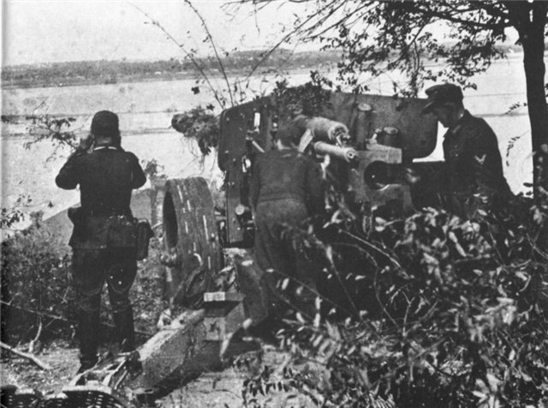
Битва за Днепр состояла из двух этапов. На первом этапе (в августе — сентябре) части Красной Армии освободили Донбасс, Левобережную Украину, с ходу форсировали Днепр и овладели рядом плацдармов на его правом берегу. Битва за Днепр началась 26 августа с проведения Чернигово-Полтавской операции (26 августа — 30 сентября), в которой участвовали войска Центрального, Воронежского и Степного фронтов. Она проходила одновременно с Донбасской операцией.

Slide 8
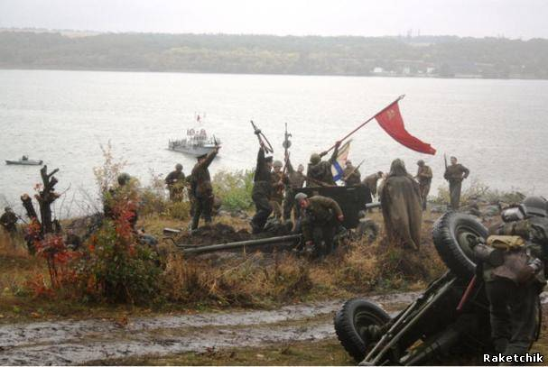
15 сентября военное руководство Германии вынуждено было отдать приказ об отводе группы армий "Юг" на Восточный вал, рассчитывая удержать в своих руках богатейшие районы Правобережной Украины. Красная армия перешла к преследованию отходившего противника на фронте от Велижа до Новороссийска.

Slide 9
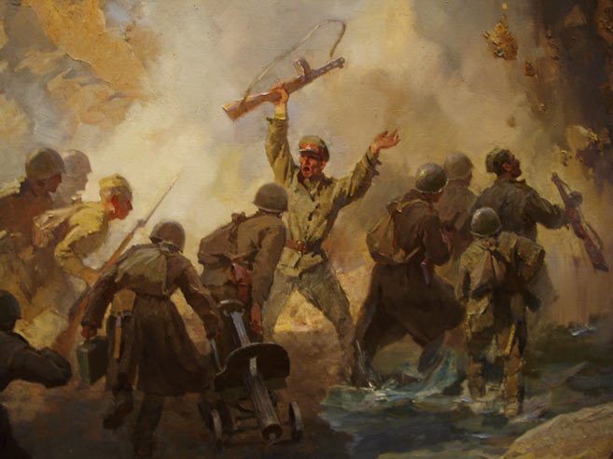
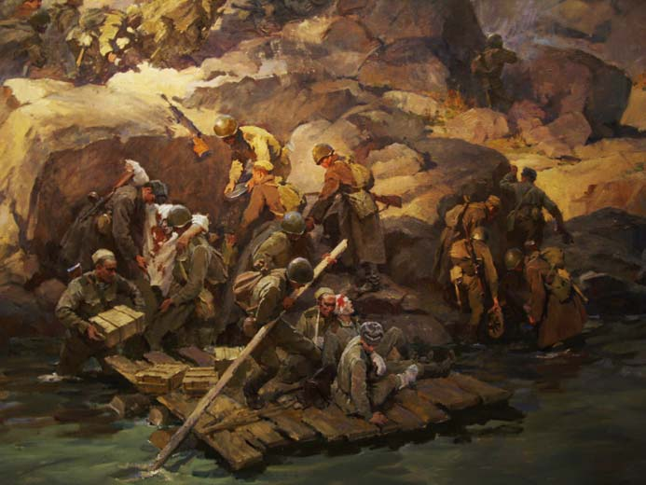
Войска Юго-Западного и Южного фронтов к 22 сентября освободили Донбасс. Степной фронт 23 сентября освободил Полтаву, на следующие сутки захватил плацдарм на Днепре северо-западнее Днепродзержинска.
Весть о выходе к Днепру облетела всю страну. Для содействия наступавшим в захвате плацдармов на правом берегу Днепра в районе Канева в ночь на 24 сентября был выброшен воздушный десант.

Slide 10
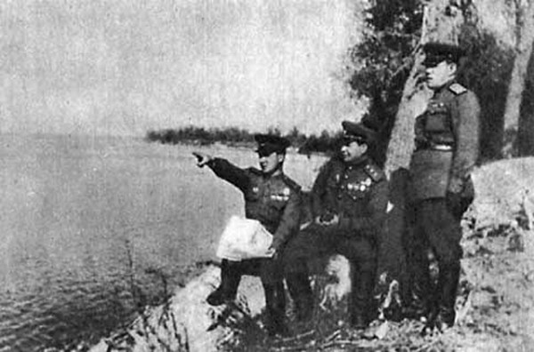
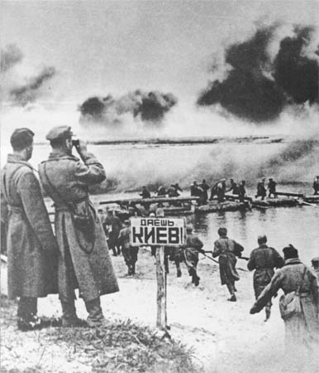
В октябре — декабре наступил второй этап битвы, когда велась ожесточенная борьба по расширению плацдармов. В этот период войска, действующие на Украине, вошли в состав образованных 20 октября четырех Украинских фронтов. На данном этапе Красная Армия провела две стратегические операции: Нижнеднепровскую и Киевскую.
К концу 1943 г. битва за Днепр завершилась. К тому времени Восточный вал на Украине был прорван почти на всем его протяжении. Советские войска захватили стратегический плацдарм от Киева до Припяти и от Черкасс до Запорожья.

Slide 11
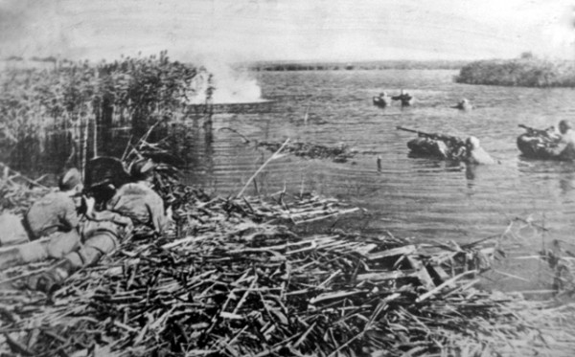
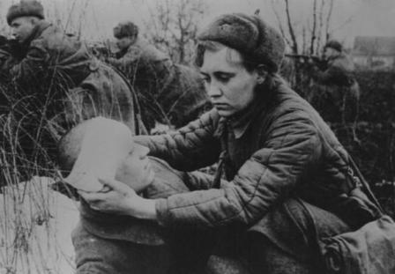
Под кручей правого берега девушка, которая перевязывает раненного бойца. Это медсестра Нелли Кожухова. Под огнем противника оказала помощь более чем 70-ти раненым. Была награждена орденом Красной Звезды. После войны жила в г. Борисов Минской области. В 1980-х гг. посетила Днепропетровск и Диораму. В стремительном порыве, высоко подняв над головой автомат, ведет своих гвардейцев на штурм высоты замкомбата по политической части 78 ГСП гв. капитан Василий Древаль. Воевал под Смоленском, Ельней, на Дону, Харьковщине. Он был из тех офицеров, которые всегда на передовой, рядом с солдатами.

Slide 12
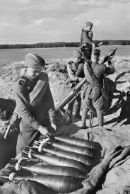
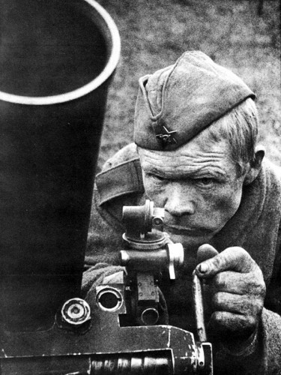
Младший сержант, минометчик — Николай Поликарпов на огневой позиции под Киевом. 1-й Украинский фронт
Подбитый тяжелый танк «Тигр» из 509-го тяжелого танкового батальона вермахта. Ноябрь 1943 года, район Киева

Slide 13
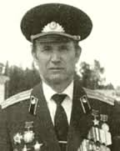
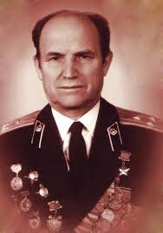
При форсировании Днепра советские воины проявили исключительные мужество и отвагу. Героические подвиги совершили не десятки и не сотни, а тысячи людей. Это был массовый героизм.
«Переправлялись мы под непрерывным огнем по пояс в воде. Течение оказалось неожиданно очень сильным. Помню, плывем с пушкой на надувной лодке, а нас страшно несет. Добрались-таки почти до берега. А тут по нам начал палить пулемет немецкий. Очередь пробила лодку она начала тонуть. Народ один за другим валится в воду – кто живой, кто мертвый. Но живые исхитрились, ухватили пушку, вытащили-таки ее на плацдарм», - рассказал В. Астафьев. За форсирование Днепра он получил Золотую Звезду Героя. «Тела погибших плыли по Днепру, как бревна, когда лес сплавляют», – вспоминал Василий Михайлович.

Slide 14
Битва за Днепр стала редким в истории войн примером столь масштабного и быстрого форсирования такой широкой водной преграды при ожесточенном сопротивлении крупных сил противника. По мнению немецкого генерала фон Бутлара,в ходе этого наступления «русская армия продемонстрировала свои высокие боевые качества и показала, что располагает не только значительными людскими ресурсами, но и прекрасной военной техникой».
.

Slide 15
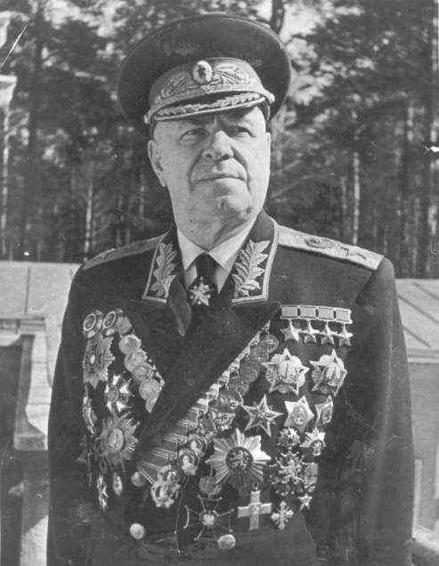
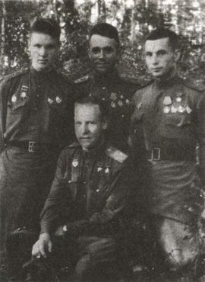
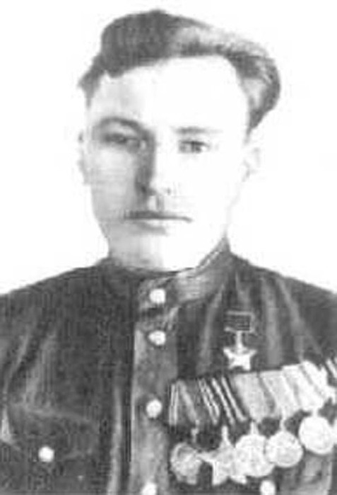
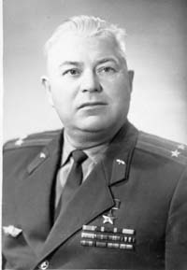
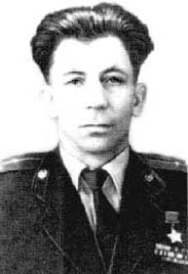
О значении, которое придавало советское руководство прорыву «Восточного вала», свидетельствует тот факт, что 2438 воинов получили за форсирование Днепра звание Героя Советского Союза (20% от общего числа награжденных этим званием за войну).

Slide 16
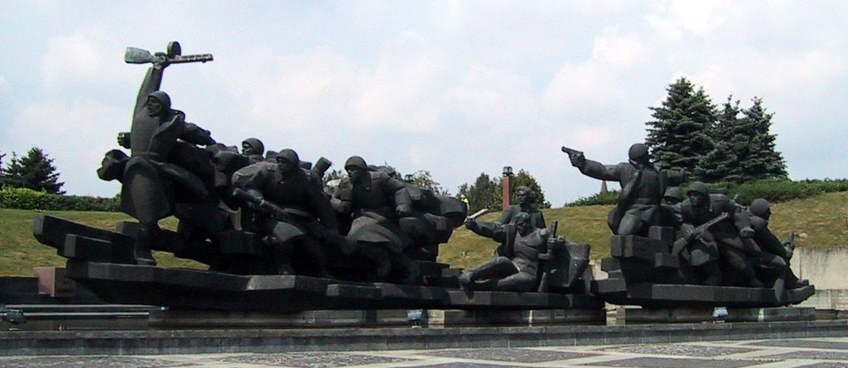
Даже по прошествии 70 лет значение битвы за Днепр трудно переоценить. Врагу так и не удалось тогда задержать наступление советских войск на Днепре. Однако при этом операция по форсированию Днепра стоила жизни сотням тысяч советских бойцов и командиров, которые в ходе боёв проявили поистине массовый героизм и самопожертвование. Вечная память им за это!!!

